Slide 1
인터랙티브 기말고사
사이트 설명

Slide 2
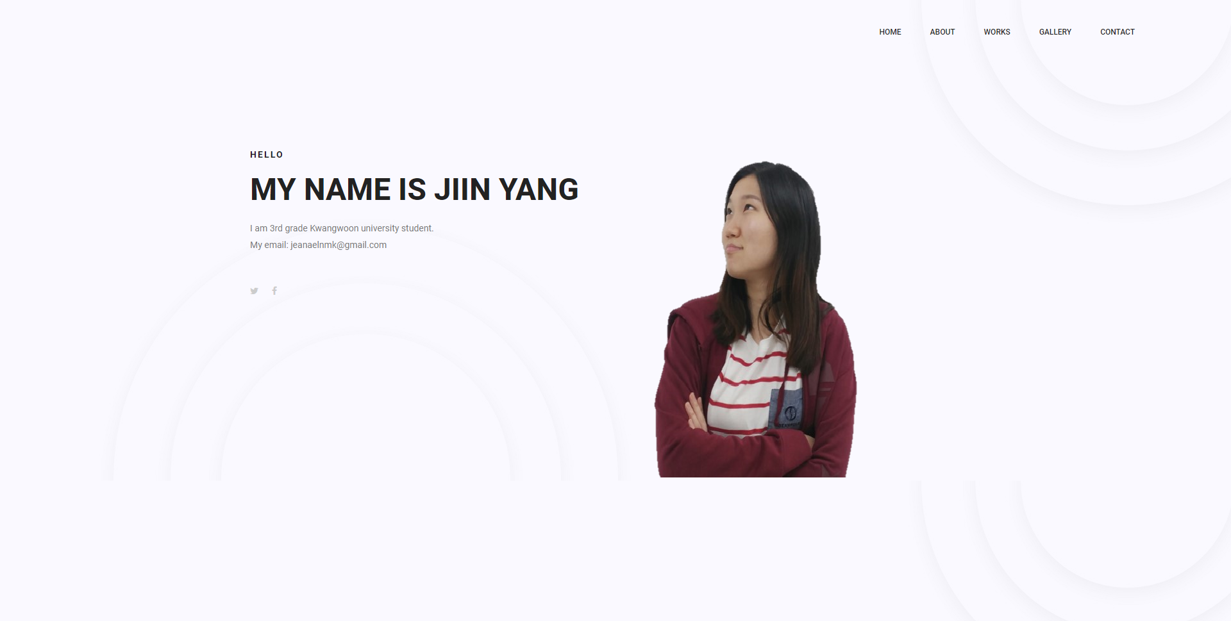
Index.html
외부 CSS이용 메뉴 배너 만들어서 링크
클릭시 움직임
Sns로 링크
배경 설정
나의 이미지 삼입

Slide 3
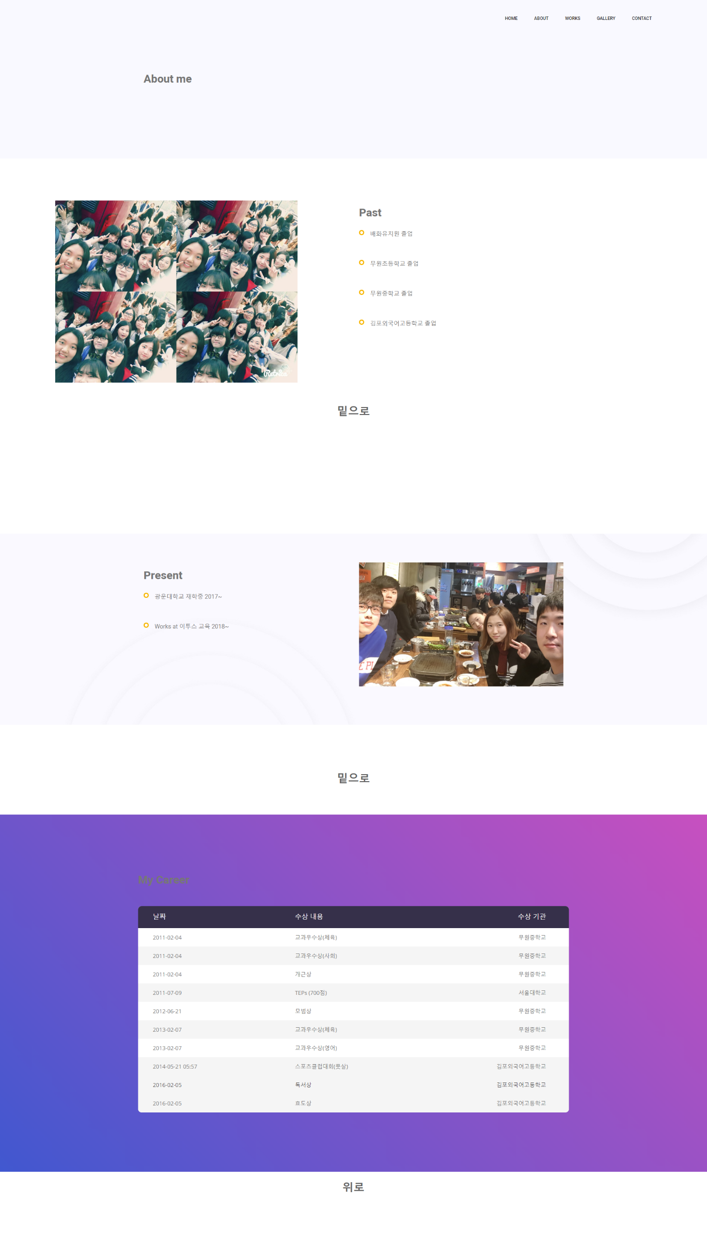
about.html
Unordered list, 외부 css 이용
밑으로 이동
Unordered list, 외부 css 이용
밑으로 이동
Table
위로 이동

Slide 4
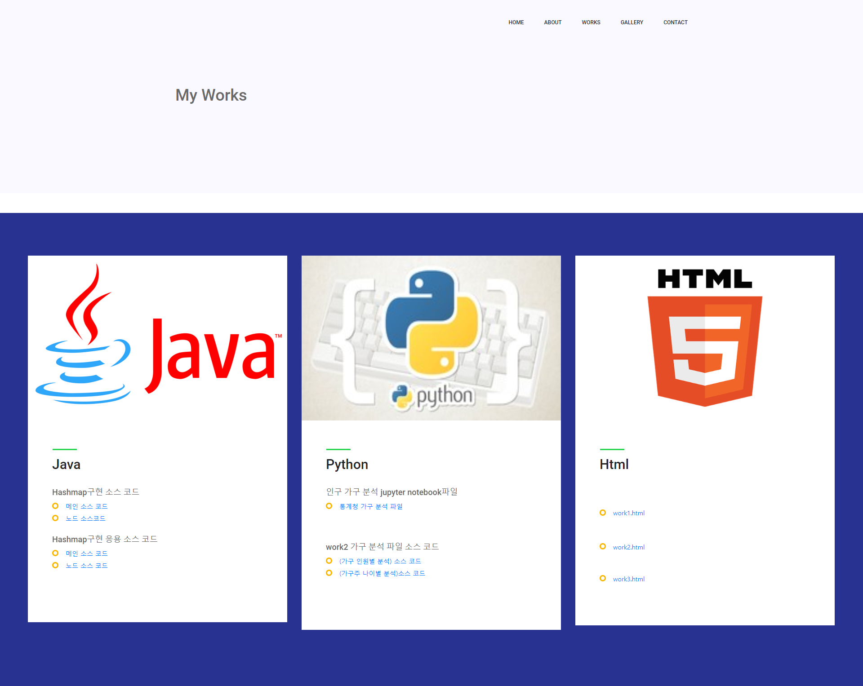
work.html
외부 파일이 열림

Slide 5
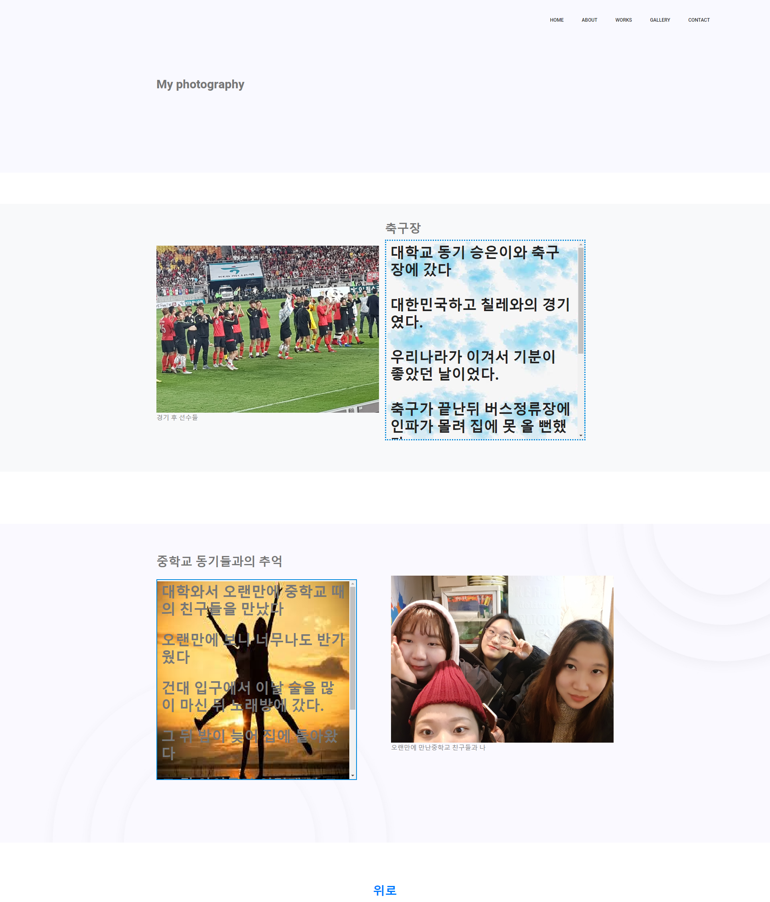
gallery.html
내부 css이용 배경,테두리 삼입 및 다동 스크롤 지원
Figcaption 이용
위로 이동

Slide 6
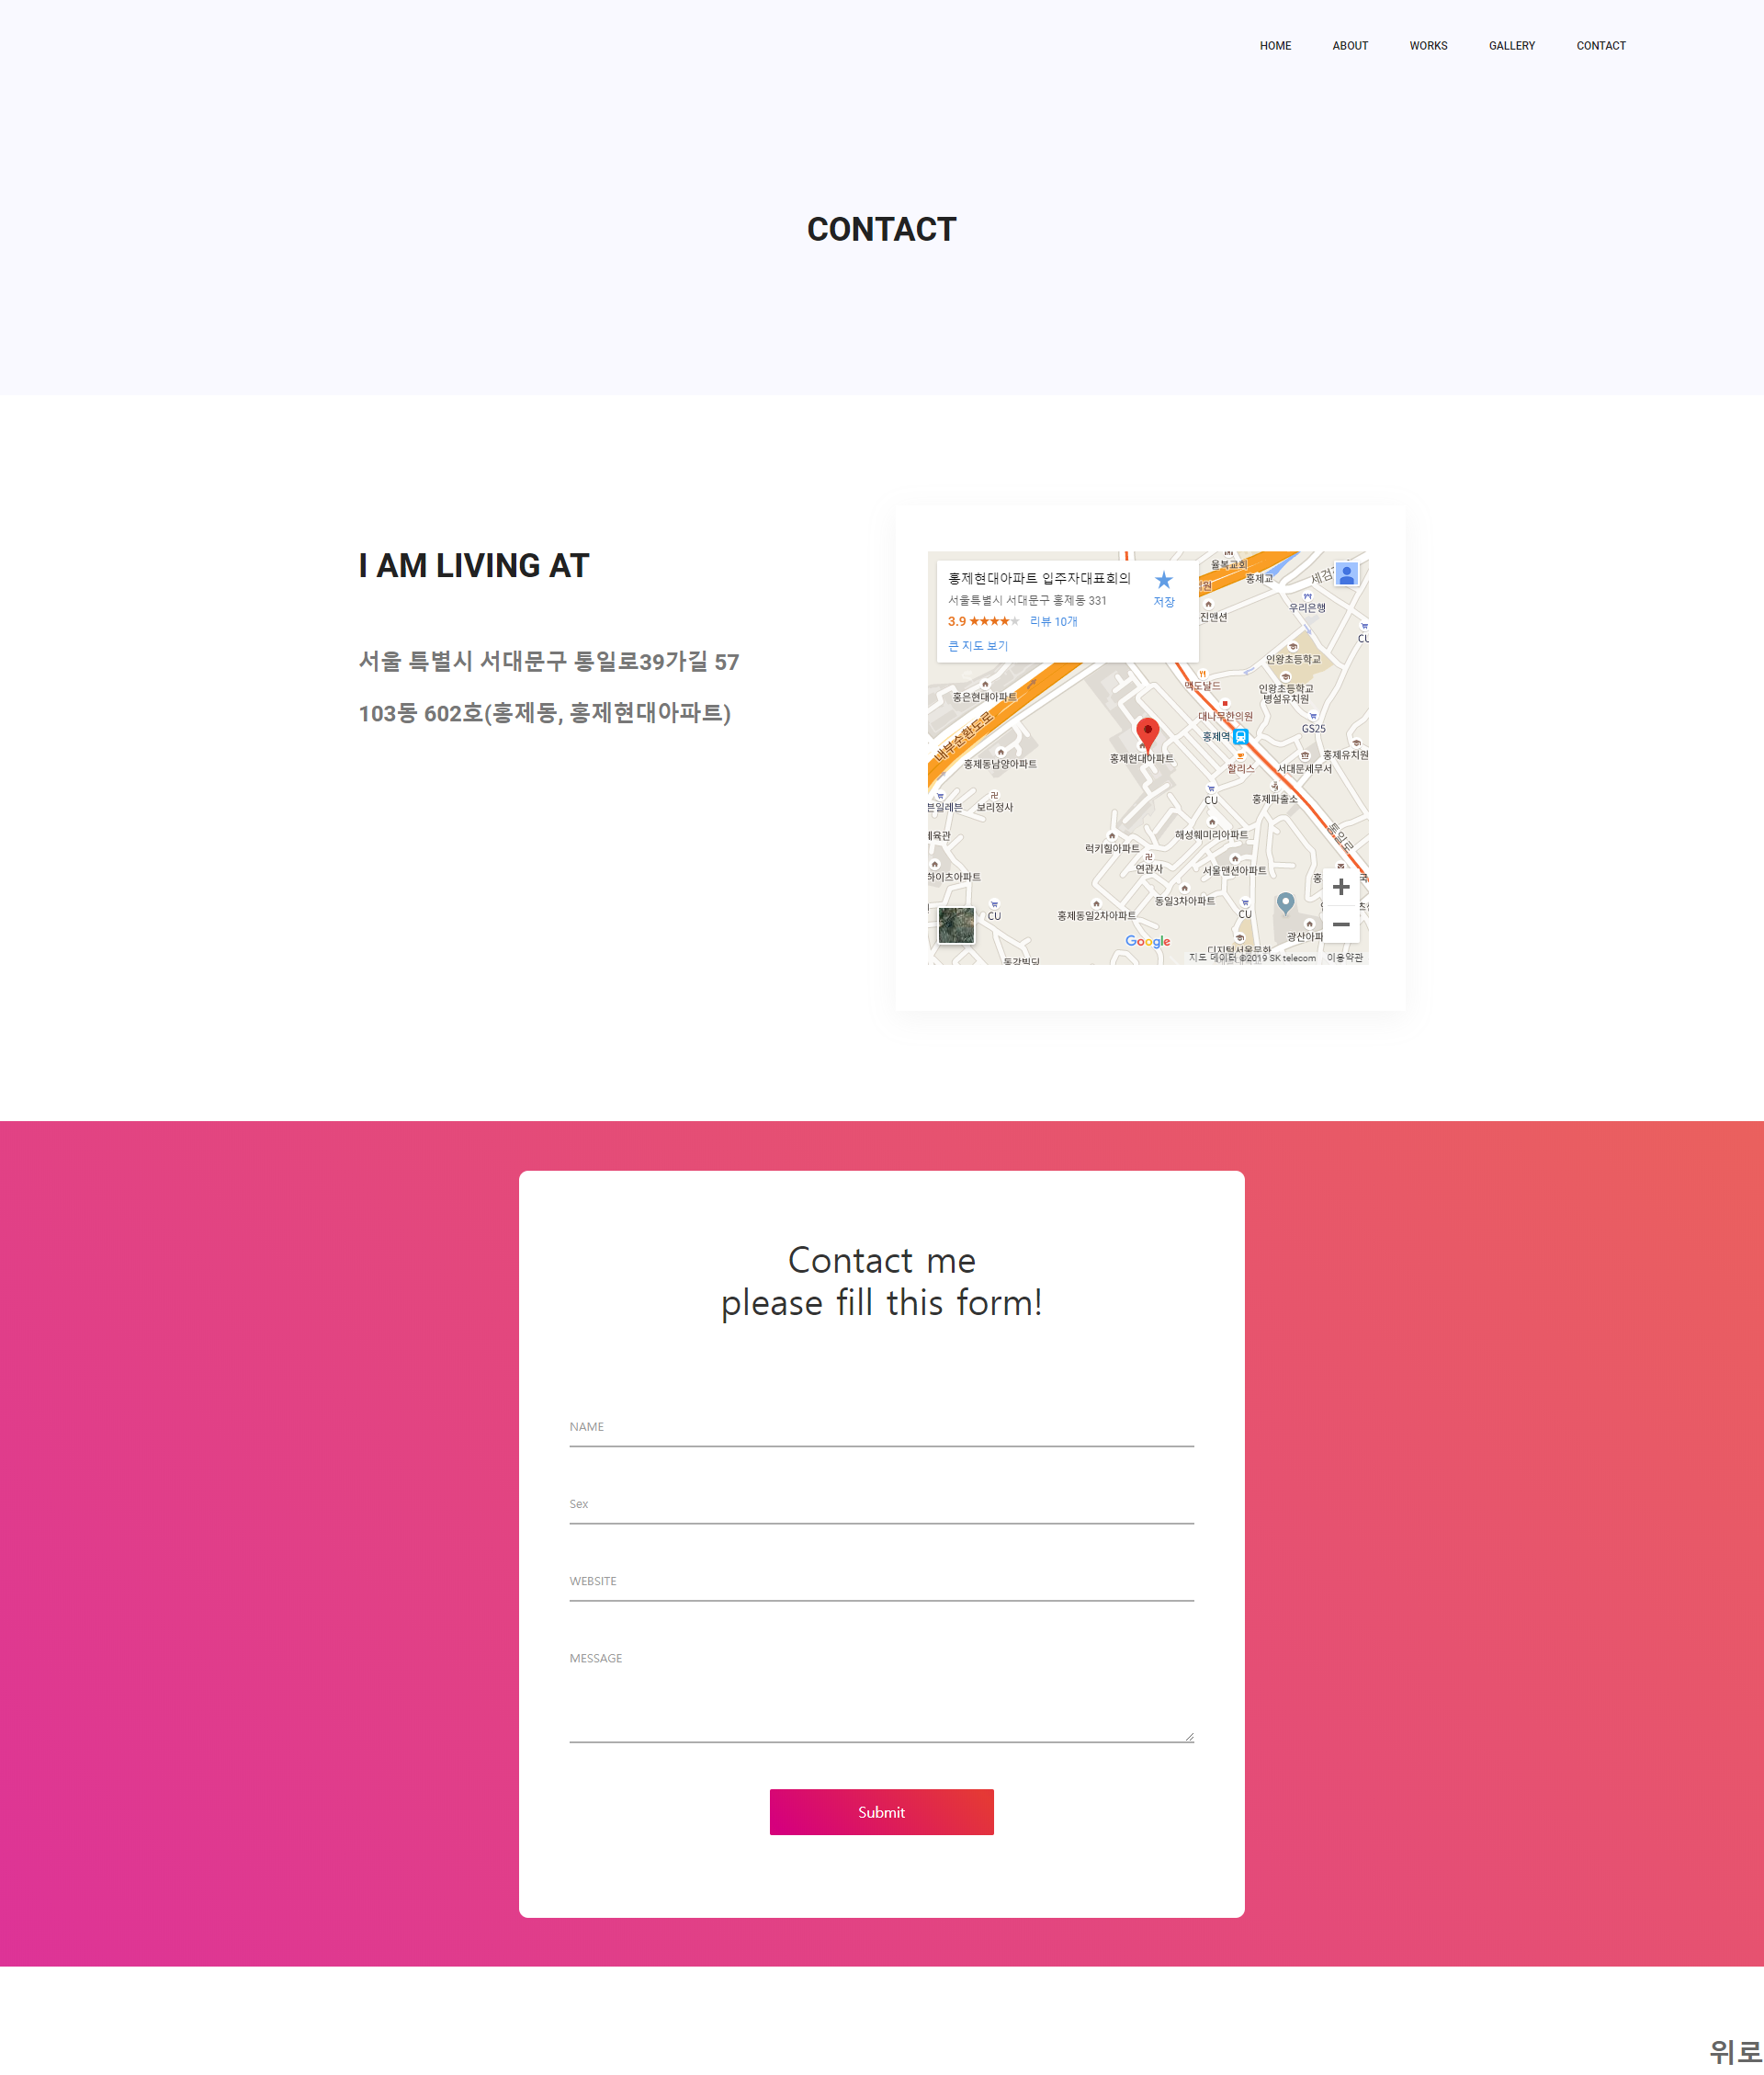
Index.html
외부 CSS이용
지도 삼입
Form
클릭시 줄 색 바뀜-외부 css이용
Thank.html로 이동
위로 이동

Slide 7
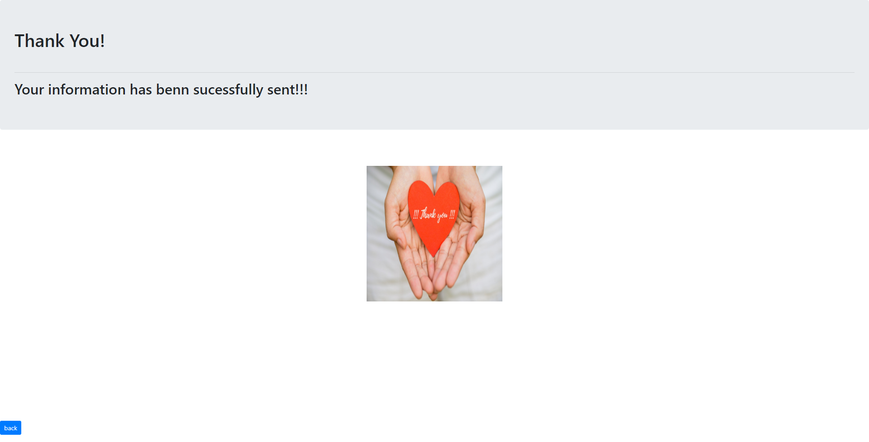
Thank.html
Hr이용 선 삼입
contact.html로 이동

